Slide 1
EURIPIDE
Medea Ippolito Alcesti
Il Ciclope

Slide 2
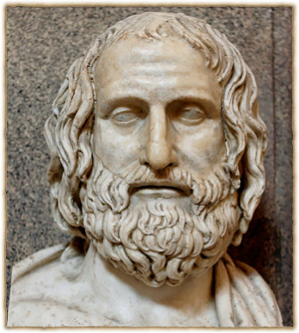
Euripide
Nacque a Salamina nel 485/484 a.C. (mentre la leggenda dice 480 a.C. mentre aveva luogo l'omonima battaglia) ma fu registrato presso il demo di Flia
Probabilmente ebbe un'educazione sofista e fu discepolo di Socrate
Non si dedicò alla vita politica ma aderì alla lotta politica attraverso le sue tragedie
Compose 92 drammi ma riportò solamente 5 vittorie (di qui la leggenda del ritiro solitario in una caverna)
Nel 408 si recò in Macedonia presso il re Archelao dove morì tra il 407 e il 405 a.C. anno di rappresentazione delle Rane

Slide 3
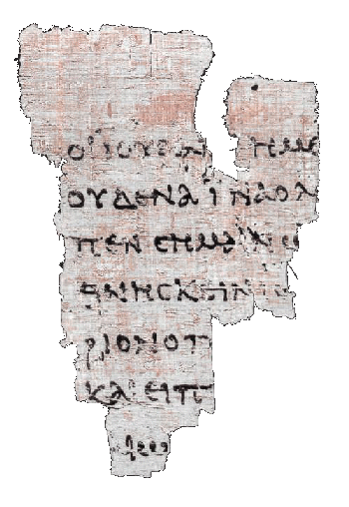
Le innovazioni
Egli introduce nuovi problemi:
• La posizione sociale ricoperta dallo straniero
• La figura dell'emarginato
• La donna e la sua condizione, sia dal punto di vista della donna ateniese che da quello della straniera
• La figura dell'intellettuale che contesta i valori dominanti
• La parola intesa come strumento di potere
• Il ruolo dei sofisti all'interno della compagine sociale

Slide 4
Eroe | Perde la sua centralità - Conflitto interiore
Personaggi secondari | Sono più importanti che in Sofocle - Rendono più varia la rappresentazione e la trama
Coro | Ridotto dal 50% eschileo al 20% da Euripide
Prologo | Esplicativo - molto dettagliato
Finale | Deus ex machina - teatrale - artificioso secondo Aristotele
Novità | Preferenza per gli agoni - monodie dei personaggi - trame complesse

Slide 5
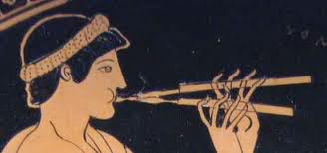
Lingua e stile
Il linguaggio di Euripide è ispirato al quotidiano, chiaro e concreto, secondo lo schema geometrico della linea retta. Il frutto della riflessione del personaggio è riassunto in sentenze definitive, le γνῶμαι, di cui si sono fatte varie raccolte autonome.
Anche se la funzione del coro è molto meno essenziale rispetto agli altri tragici, il coro di Euripide è ben curato e diviene un momento di evasione malinconica (tema ricorrente è il volare lontano).
Euripide si distingue dai suoi predecessori per le numerose innovazioni introdotte nella metrica e nella musica; il trimetro giambico delle parti dialogate è molto più ricco di soluzioni (due brevi per una lunga)
Non mancano però tratti arcaici, come per esempio la ripresa dei tetrametri trocaici per il dialogo nell’Eracle, già in uno nella tragedia più antica.
I canti corali sono fortemente polimetrici e presentano una ricca mescolanza di ritmi diversi, che nella lirica arcaica non erano mai mescolati.

Slide 6
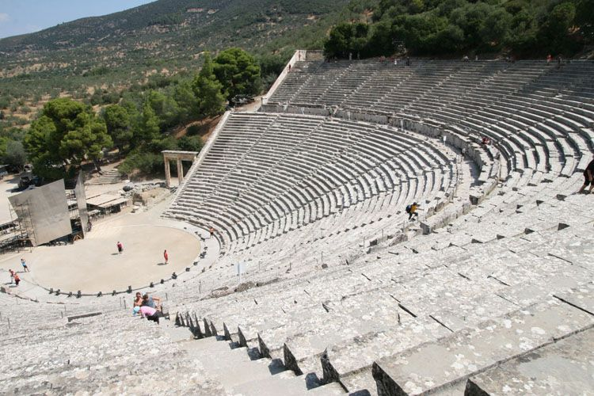
Euripide fondatore del teatro moderno
Rispetto alle figure monolitiche di Eschilo e Sofocle, Euripide appare slegato dalla tradizione ed immerso nella quotidianità. Aristofane criticò profondamente nelle "Rane" la modernità di Euripide il suo antitradizionalismo. Ma il poeta comico non comprese che la sua era una visione utopistica mentre Euripide era profondamente radicato nella realtà dell'Atene del V secolo a.C. comprendendone i limiti e i fallimenti. Oltre ad essere poco fedele alla tradizione, Euripide tratta con distacco il razionalismo e il relativismo delle filosofia a lui contemporanea. Non crede in molti degli ideali dei suoi contemporanei e si distacca dalla vita politica. La sua visione della storia contemporanea appare tanto lucida da non poter essere compresa dai suoi concittadini. Dal punto di vista ideologico Euripide si avvicina maggiormente ai pensatori e i poeti ellenistici ed a noi moderni. Un grande merito bisogna riconoscere al tragediografo: quello di aver inventato il dramma ed i personaggi moderni, arricchendo un teatro tradizionale, come quello greco, della psicologia e della multiformità della realtà.

Slide 7
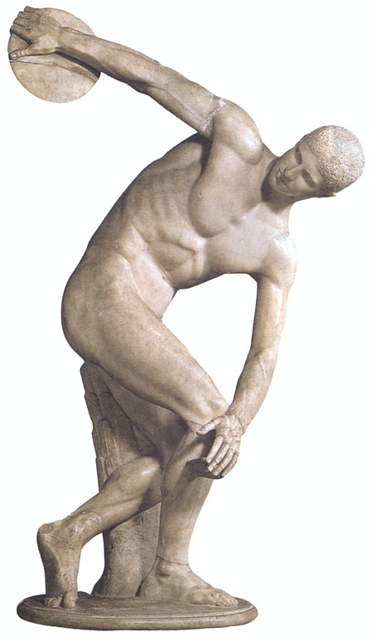
Le tragedie pervenuteci sono:
Alcesti 438 a.C. seconda
Medea 431 a.C. terza
Eraclidi 430 a.C.
Ippolito 428 a.C. prima
Andromaca 429-425 a.C.
Ecuba 425-424
Supplici 423-422
Eracle 416-414
Troiane 415 a.C.
Ifigenia Taurica 414-413 a.C.
Elettra 413 a.C.
Elena 412 a.C.
Ione 411 a.C.
Fenicie 411-409 a.C. seconda
Oreste 408 a.C.
Ifigenia in Aulide 405 a.C. prima

Slide 8
IPPOLITO PORTATORE DI CORONA - Ἱππóλυτος στεφανηφóρος
Prologo (vv 1-120)
Afrodite vuole punire Ippolito perché non cede al suo amore ed onora solo Artemide. Ha fatto innamorare la moglie di Teseo, Fedra, del figlio Ippolito, seguace di Artemide. Afrodite escogita il modo per svelare a Teseo il tradimento di Fedra. Ippolito torna dalla caccia e rifiuta di levare preghiera verso Afrodite, anche se consigliato da un suo servo.
Parodo (vv 121-175)
Il coro descrive Fedra malata, priva di voglia di vivere a causa del dolore e dell’angoscia.
I episodio (vv 176-524)
La nutrice assiste Fedra malata e non capisce la causa del suo malessere. Fedra ammette di amare Ippolito e asserisce di aver contrastato questo amore: infatti, è caduta malata, poiché non vuole disonorare il marito e i figli. La nutrice le consiglia di svelare il proprio amore ad Ippolito e propone di essere lei stessa il tramite della dichiarazione.
I stasimo (vv 525-564)
Il coro parla dell'amore paragonandolo ad un dio violento.

Slide 9
II episodio (vv 565-731)
La nutrice svela l'amore di Fedra ad Ippolito, che ne è contrariato ed impreca contro le donne. La nutrice chiede perdono a Fedra per aver svelato il suo segreto ad Ippolito e Fedra, adirata, decide di uccidersi.
II stasimo (vv 732-775)
Il coro si dispera e afferma che sarebbe meglio fuggire in luoghi lontani.
III episodio (vv 776-1101)
Le ancelle soccorrono Fedra che si è impiccata. Teseo torna al palazzo e i servi gli rivelano che la moglie è morta. Teseo trova una lettera, in cui Fedra scrive di aver avuto una relazione con Ippolito. Giunge Ippolito e Teseo lo accusa. Ippolito nega di aver abusato di Fedra. Teseo lo vuole cacciare e ordina ai suoi servi di condurlo in esilio.
III stasimo (vv 1102-1150
Il coro sa che Ippolito è innocente.
IV episodio (vv 1151-1267)
Un messaggero annuncia a Teseo che Ippolito è in fin di vita, a causa di una maledizione di Poseidone, padre di Teseo.
IV stasimo (vv 1268-1281)
È un'ode ad Artemide.
Esodo (vv 1282-1466)
Artemide si reca da Teseo per informarlo dell'onestà di Ippolito e delle accuse menzognere di Fedra. Giunge Ippolito in fin di vita e Artemide gli rivela le macchinazioni di Afrodite. Ippolito muore, perdonando al padre di averlo esiliato e maledetto.

Slide 10
 | Ippolito - Euripide | Fedra - Seneca
Introduzione | Lunga descrizione e rivelazione verità | Assente
Nutrice | I fase: aiutante II fase: rivela ad Ippolito il segreto di Fedra - È intraprendente | I fase: si oppone desideri di Fedra II fase: aiutante - Non è intraprendente
Malattia | Esterna: Afrodite colpevole | Interna: Fedra colpevole
Suicidio | Unico mezzo per salvare l'onore - In silenzio e con un laccio | Dichiarazione in punto di morte -A gran voce e con la spada d'Ippolito
Fedra | Protagonista passiva - Non pronuncia mai il nome d'Ippolito - La nutrice rivela il segreto di Fedra | Protagonista 'attiva' assoluta-Pronuncia il nome d'Ippolito -Stravolgimento del mito: Fedra confessa il proprio amore

Slide 11
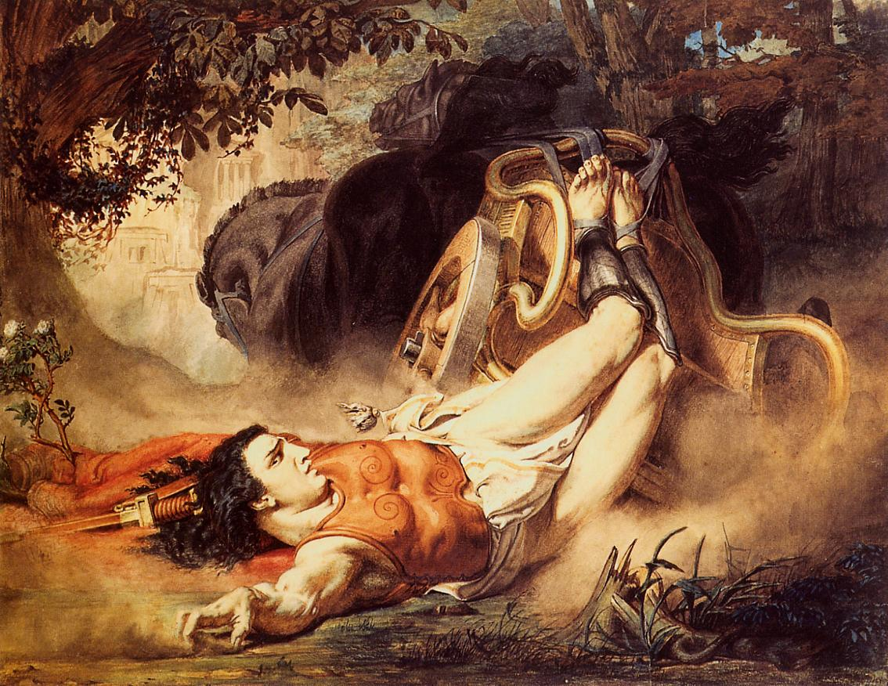
Altre innovazioni di Seneca:
La scena è spostata ad Atene
Sono assenti le divinità Afrodite ed Artemide
Il Coro e la Nutrice sanno già dell'amore di Fedra per Ippolito
Fedra stessa rivela a Ippolito il suo amore
Fedra non si uccide subito, ma si suicida solo dopo aver svelato il suo segreto.
Ippolito muore subito.
The death of Hippolytus - Lawrence Alma-Tadema

Slide 12
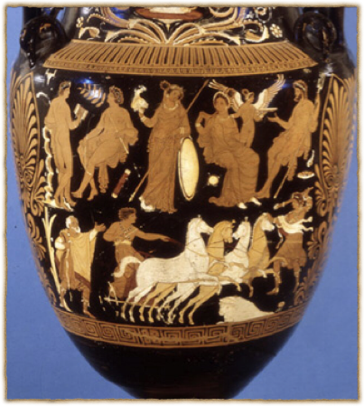
Altre tragedie
L‘ ‘’Ippolito velato’’ è una tragedia oggi perduta (ad eccezione di pochi frammenti) che venne messa in scena in data ignota. Non ebbe successo per la scabrosità del tema trattato: probabilmente, Fedra stessa, non spinta da alcun dio, rivela al figliastro i propri sentimenti, forse suggerendogli addirittura di sostituirsi a Teseo. Un atteggiamento di questo tipo era scandaloso ad Atene in quel periodo. Euripide alcuni anni dopo scrisse una nuova versione, l’ ‘’Ippolito coronato’’, depurandola dei motivi più scandalosi: l'amore di Fedra per Ippolito è scatenato da un dio, assolvendo Fedra da ogni colpa. Nella seconda stesura, è la nutrice a rivelare ad Ippolito i sentimenti di Fedra. In questo modo Euripide vinse il concorso tragico del 428 a.C.
L'argomento trattato da questa tragedia è ricorrente in molti racconti, ed è detto ‘’motivo di Potifar’’ (da un episodio biblico della Genesi, in cui la moglie dell'egiziano Potifar, respinta da Giuseppe, lo accusa di aver fatto violenza su di lei). Euripide sviluppa in maniera originale tale motivo: l'attenzione non viene posta sul tentativo di seduzione, ma sul tormento interiore di Fedra.
Ippolito cerca di domare i cavalli imbizzarriti alla vista del toro divino (nella fascia superiore: gruppo di divinità),
cratere apulo a volute, attribuito al Pittore di Dario, Londra, British Museum, 340 a.C. circa

Slide 13
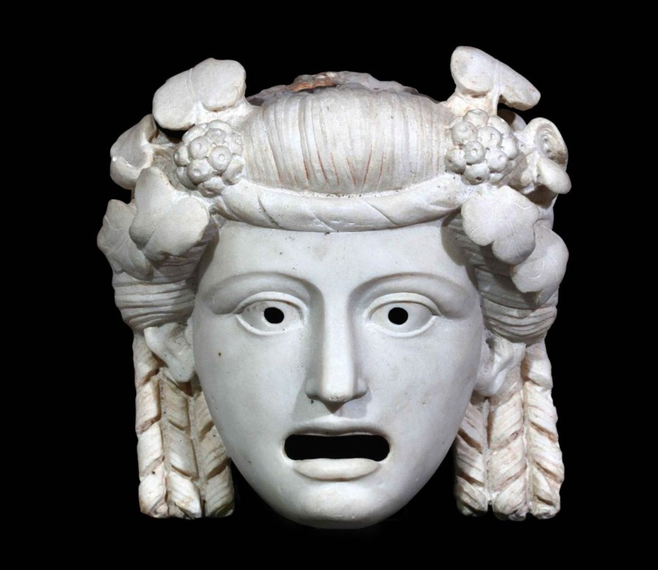
MEDEA - Μήδεια
Prologo (vv. 1-130)
La nutrice spiega la situazione: Medea, sedotta da Giasone, ha abbandonato Iolco e con lui e si è stabilita a Corinto. Dopo qualche tempo Giasone l'ha ripudiata per sposare la figlia del re Creonte ed Medea, disperata, medita la vendetta. Dal dialogo della nutrice con l'anziano pedagogo si viene a sapere che Creonte intende cacciare Medea da Corinto con i suoi figli. Mentre Medea sta per entrare in scena la vecchia cerca di tenere lontani i bambini, temendo la sua ira. Infatti, vedendo i bambini, li maledice.
Parodo (vv. 131-213)
Medea (dentro la casa) si lamenta, impreca ed invoca la morte con il coro e con la nutrice.
I episodio (vv. 214-409)
Si apre la porta della casa e Medea, invitata dal coro di donne corinzie, esce accompagnata dalla nutrice. Lamenta la propria situazione di straniera senza congiunti ed amici, abbandonata dal marito che l'aveva persuasa a seguirlo. Si compiange in quanto l'uomo può ripudiare la moglie mentre per le donne è considerato immorale voler divorziare. Entra in scena Creonte e, senza premboli, ordina a Medea di abbandonare la città, dicendo che teme la sua vendetta. Medea si difende, la maldicenza altrui le ha procurato una pessima fama come spesso accade ai sapienti. Medea dice che non intende vendicarsi e chiede soltanto di poter rimanere a Corinto. La decisione di Creonte è irrevocabile e con la sua preghiera Medea ottiene soltanto di poter rimanere ancora un giorno per organizzare la partenza e decidere dove andare. Appena Creonte si allontana Medea, rivolta al coro, rivela l'intenzione di usare il giorno concessole per vendicarsi.
I stasimo (vv.410-445)
Il coro compiange la sorte di Medea e si rattrista per l'ingiustizia del mondo.

Slide 14
II episodio (vv. 446-626)
Entra Giasone che dichiara di voler aiutare Medea ed i figli ad affrontare l'esilio. Dice di aver fatto il possibile per evitare che fosse cacciata ma Medea, con le sue maledizioni, ha causato il sospetto del re. L'eroina è furiosa: è stat lei a permettere che recuperasse il vello d'oro, andando contro la sua stessa famiglia. Infatti lei non sa dove andare in esilio, non avendo più una famiglia all'infuori di Giasone. Dal canto suo Giasone cerca di minimizzare l'aiuto avuto da Medea e si giustifica dicendo che le nozze con la figlia del re avrebbero arrecato benessere anche ai loro figli se Medea avesse saputo accettarle. Lei rifiuta con disprezzo le argomentazioni di Giasone. Infine lui tronca la discussione e le offre denaro e aiuto presso dei suoi amici. Medea rifiuta ogni offerta e Giasone esce seguito dalle maledizioni di lei.
II stasimo (vv. 627-662)
Il coro esalta l'amore moderato e depreca il furore della passione. Elogio della castità e dell'amor patrio.
III episodio (vv. 663-823)
Entra Egeo in abito da viaggiatore, saluta Medea e le racconta di aver consultato l'oracolo di Delfi per sapere come poter avere figli, ma il responso è incomprensibile: egli non dovrà sciogliere il piede che sporge oltre l'otre prima di essere rientrato in patria. Ora Egeo è in cerca di Pitteo, esperto di oracoli. Ma egli, notando la tristezza di Mede, ne chiede la ragione e lei gli confida di essere stata abbandonata da Giasone e scacciata da Corinto, quindi si getta ai suoi piedi pregandolo di ospitarla e promettendogli di aiutarlo ad aver figli. Le giura di aiutarla ma Medea vuole anche una promessa di protezione. Egeo giura ed esce di scena. Intanto Medea espone il suo orribile piano: invierà i propri figli dalla sposa di Giasone con doni avvelenati per ucciderla e poi ucciderà anche i bambini. Ottenuta così la vendetta e la rovina di Giasone partirà da Corinto alla volta di Atene, dove troverà scampo nella casa di Egeo.
III stasimo (vv. 824-865)
Lode dell'Attica ed invocazione a Medea perchè risparmi i propri figli.

Slide 15
IV episodio (vv.866-975)
Entra Giasone fatto chiamare da Medea. Lei si finge pentita e dichiara di voler seguire il volere di Giasone, che chiede perdono per gli insulti precedenti. Medea le chiede di intercedere presso Creonte per annullare l'esilio dei suoi figli e fa portare da un'ancella i doni da offrire alla sposa.
IV stasimo (vv. 976-1001)
Il destino dei figli di Giasone è ormai deciso, così quello della sposa. Presto su tutti si abbatterà la terribile vendetta di Medea.
V episodio (vv. 1002-1250)
Il pedagogo annuncia a Medea che i doni sono stati consegnati e che ai suoi figli sarà concesso rimanere a Corinto. Medea parla con i figli e davanti alla loro innocenza la sua decisione vacilla. Giunge un nunzio ed incita Medea a fuggire, le porta notizie della morte di Creonte e di sua figlia. Il messaggero descrive la morte della principessa, in fiamme per il veleno contenuto nella corona e nel peplo che aveva accettato dai bambini. Creonte era morto per aver abbracciato il cadavere ancora cosparso di veleno. Il nunzio esce di scena e Medea entra in casa per uccidere i figli.
V stasimo (vv. 1251-1292)
Mentre dalla casa si odono le grida dei figli, il coro recita versi di orrore. Si consuma il duplice assassinio.
Esodo (vv. 1293-1419)
Entra in scena Giasone la cui prima preoccupazione è quella di mettere in salvo i figli temendo che la vendetta della casa reale ricada su di loro. Il coro gli svela la terribile verità e, mentre Giasone tenta di abbattere la porta della casa per punire Medea, questa appare in alto sul carro di Helios, mentre vola verso il cielo.

Slide 16
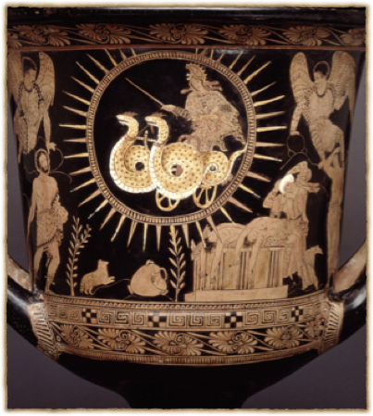
Medea: eroina moderna
La Medea fu rappresentata nel 431 a.C. (anno d'inizio della guerra del Peloponneso) e faceva parte di una tetralogia di cui facevano parte il 'Filottete' e il 'Ditti' (entrambe perdute) ed il dramma satiresco i 'Mietitori' . Euripide non riscosse successo e si classificò terzo dopo Euforione e Sofocle.
Medea, come molte eroine di Euripide, è una donna. Non solo, è anche barbara. Ritroviamo in lei una maga, esule, che ha tradito i parenti e che viene abbandonata dal marito per una donna più giovane e ricca. Questo suo personaggio complesso giustifica la lotta femminista e l'infanticidio, comportamenti inammissibili per una donna ateniese.
La scissione dell'io della protagonista è molto profonda: si tratta del conflitto interiore tra razionalità ed impulsi emotivi (βουλεúματα / θυμóς)
Medea sul carro del Sole, dopo l’assassinio dei figli, cratere lucano a calice, vicino allo stile del Pittore di Policoro,
Cleveland, Museum of Art, 400 a.C. circa

Slide 17
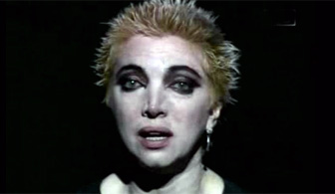
Lievemente celata agli occhi dei contemporanei è la posizione del tragediografo, che presenta Medea sì come delittuosa e scellerata, ma che alla fine la salva facendola ascendere al cielo sul carro del dio Sole. Euripide difende fino in fondo la sua eroina, giustificando gli impulsi vendicativi con ragioni profonde: Giasone ha tradito l'unione matrimoniale, il legame profondo che intercorre tra un uomo e una donna, ha profanato l'istituzione della famiglia.

Slide 18
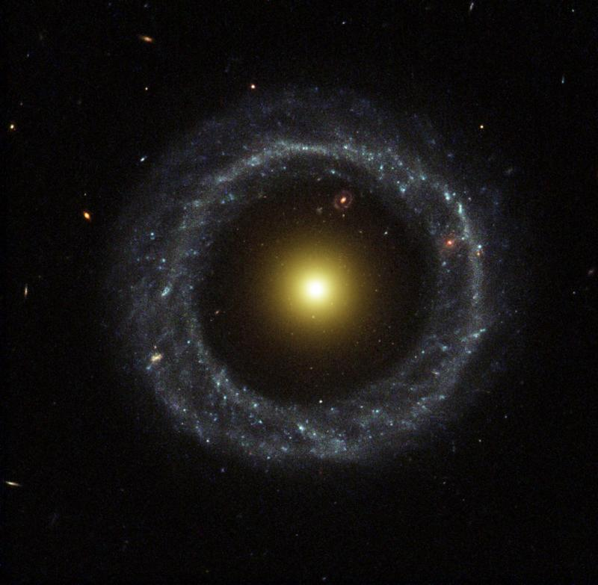
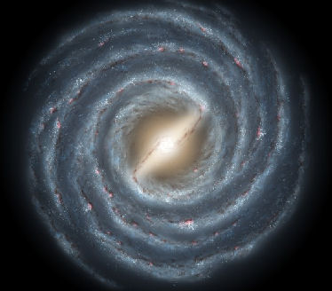
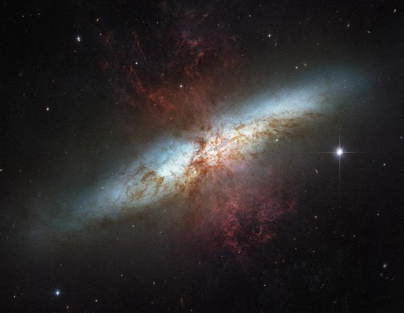
L'universo dell'Orestea
L'universo dell' Edipo a Colono
L'universo di Medea
Il dramma umano nella tragedia greca da circolare a informe

Slide 19
Le 'Medea'
 | Euripide | Apollonio Rodio | Seneca
Datazione | 431 a.C. | 245 a.C. circa | 54 d.C.
Luogo e tempo | Corinto - già in Grecia da molti anni | Colchide - quando conosce Giasone | Corinto - già in Grecia da molti anni
Caratteristiche | Abbandonata - incerta - femminista - materna | Dolce - inesperta - innamorata - maga | Sanguinaria - spietata - vendicativa
Approccio dell'autore | Tragico | Distaccato - ironico | Patetico - macabro

Slide 20
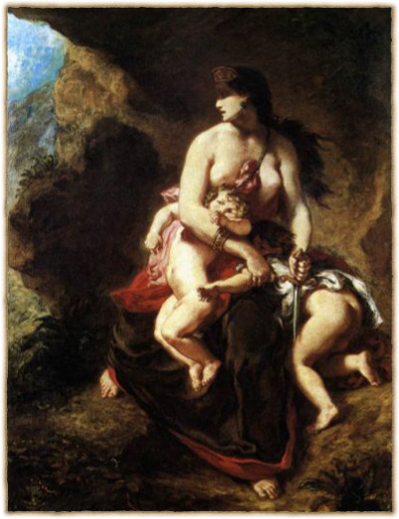
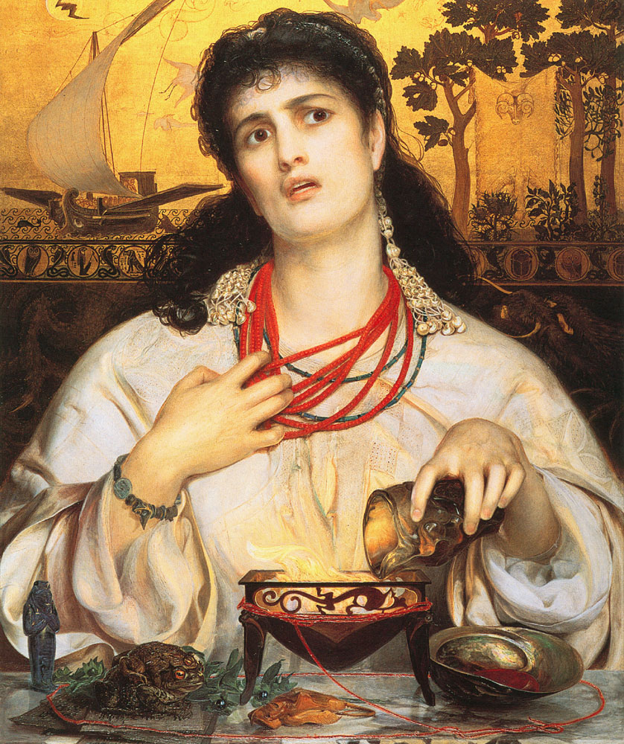
"Medea" Anthony Frederick Augustus Sandys 1868 olio su tela
"La furia di Medea" Eugène Delacroix 1862
"Medea medita l'uccisione dei figli." a Affresco da Ercolano, oggi al Museo Archeologico Nazionale di Napoli copia romana del 70/79 d.C. da originale greco di Timomaco (ca. 50 a.C.)

Slide 21
ALCESTI - Ἄλκηστις
Prologo
Nel prologo il dio Apollo narra di essere stato condannato da Zeus a servire come schiavo nella casa di Admeto, re diFere in Tessaglia, per espiare la colpa di aver ucciso i Ciclopi come vendetta consequenziale all'uccisione del figlio Asclepio per mano di Zeus stesso. Grazie alla sua benevola accoglienza, Apollo nutriva per Admeto un grande rispetto, tanto da esser riuscito ad ottenere dalle Moire che l'amico potesse sfuggire alla morte, a condizione che qualcuno si sacrificasse per lui. Nessuno, tuttavia, era disposto a farlo, né gli amici, né gli anziani genitori: solo l'amata sposa Alcesti si era detta pronta. Quando sulla scena arriva Thanatos, la Morte, Apollo tenta inutilmente di evitare la morte della donna e si allontana, lasciando la casa immersa in un silenzio angoscioso.
Parodo
Con l'ingresso del coro dei cittadini di Fere si apre la tragedia vera e propria. Mentre i coreuti piangono per la sorte della regina, una serva esce dal palazzo e annuncia che Alcesti è ormai pronta a morire, anche se vinta dalla commozione per la sorte della sua famiglia. Grazie all'aiuto di Admeto e dei figli, appare direttamente sulla scena per pronunciare le sue ultime parole: saluta la luce del sole, compiange se stessa, accusa i suoceri, che egoisticamente non hanno voluto sacrificarsi, e consola il marito.
I episodio
E’ costituito da un dialogo tra il coro e l’ancella, che descrive lo straziante addio alla famiglia, alla servitù ed alla sua dimora di Alcesti, che si avvia verso il suo destino abbandonando tutte le cose a lei care: celeberrima è l’immagine della regina che prende dolorosamente congedo dal letto nuziale.

Slide 22
I stasimo
Nel primo stasimo leggiamo l’angosciato lamento del coro, che piange l’imminente perdita di Alcesti, regina amata e moglie e madre esemplare.
II episodio
Nel secondo episodio troviamo la scena del doloroso commiato di Alcesti dai suoi familiari, durante il quale Admeto giura alla moglie di rimanerle fedele senza mai risposarsi per il resto della vita e di aver cura dei loro figli. Anche i figli esprimono la loro pena nel salutare per l’ultima volta l’amata madre, che si toglie la vita dinanzi alla famiglia.
II stasimo
Il coro, sempre in preda all’angoscia, dichiara tutto il proprio affetto verso la regina, giungendo ad affermare che l’Ade con la sua morte sarà arricchito da un’anima di eccezionale valore, e che se potessero, i coreuti stessi si recherebbero a riprenderla.
III episodio
Arriva sulla scena Eracle, intento in una delle dodici fatiche, per chiedere ospitalità. Admeto lo accoglie con generosità, pur non nascondendogli la propria afflizione, tanto da essere costretto a spiegargliene il motivo. Racconta all'eroe che è morta una donna che viveva nella casa, ma non era consanguinea, così da non metterlo a disagio, pur nascondendo in qualche modo la verità dei fatti.
III stasimo
il coro rimprovera Admeto per aver accolto Eracle in casa, nonostante sia accaduta una disgrazia così grande; Addmeto si giustifica dicendo che se lo avesse allontanato dalla casa e dalla città, la sua disgrazia non sarebbe diminuita, e lui sarebbe risultato più inospitale. E oltre al lutto che gia stava subendo, sarebbe stato deriso e la sua casa definita inospitale, mentre lui nella terra di Argo trova sempre un ottimo ospite, Eracle. In seguito il coro chiede ad Admeto perchè non ha rivelato la verità all’amico Eracle, sulla morte della moglie, e gli viene risposto che se avesse rivelato la verità Eracle nono sarebbe entrato in casa.

Slide 23
IV episodio
L’episodio si apre con il corteo funebre di Alcesti, durante il quale Admeto rinfaccia al padre Ferete e alla madre di non essersi sacrificati per lui, ma di aver lasciato morire la moglie Alcesti. Successivamente entra in scena un servo che rimprovera ad Eracle di essersi abbandonato al divertimento e al cibo in un momento di lutto: Eracle, venuto a conoscenza della reale situazione decide di porvi rimedio recuperando l’anima di Alcesti.
IV stasimo
Si tratta di un dialogo lirico tra il coro ed Admeto, che si presenta in scena distrutto dal dolore e dal rimorso per aver lasciato acrificare la moglie al suo posto.
V episodio
Nell’episodio Admeto pronuncia un monologo nel quale esprime il desiderio di morire pur di trascorrere l’eternità nell’Ade con sua moglie, piuttosto che vivere una vita di solitudine.
V stasimo
Nel quinto stasimo il coro tenta di portare conforto al re Admeto con parole consolatorie.
Esodo
La tragedia si conclude con l’arrivo di Eracle che narra della propria lotta con Thanatos, e mostra ad Admeto una donna velata accanto a sé, che in seguito si rivelerà essere la regina strappata alla morte. L’eroe esorta il re a prendere in sposa la donna senza rivelarne l’identità, ma egli rifiuta in nome della promessa fatta ad Alcesti. Solo dopo aver ceduto alle insistenze di Eracle, Admeto accetta di sposare la sconosciuta e la conduce verso il palazzo: prima di entrare decide di toglierle il velo che le copre il volto, ed è allora che, con sua grande gioia, scopre che la donna non è altri che l’amata sposa perduta.

Slide 24
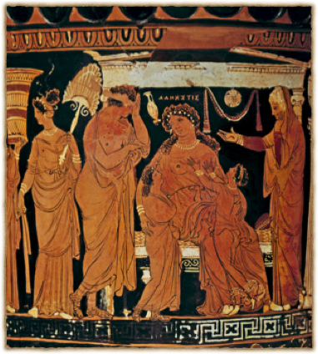
L’Alcesti fu presentata nel 438 a.C. come quarto dramma di una tetralogia comprendente Cretesi, Alcmeone in Psofide e Telefo; molto discussa la fisionomia drammatica di questa tragedia: fu presentata al quarto posto nella tetralogia dove normalmente figurava un dramma satiresco, e una delle hypothéseis la definisce come “piuttosto comica” e “piuttosto satiresca”.
Appare perciò più adeguata la definizione dell’Alcesti come tragedia “prosatirica” (cioè al posto del dramma satiresco): è probabile che nel 438 a.C. fosse invalso l’uso di sostituire il drama satiresco alla fine di una tetralogia con una tragedia; che l’Alcesti non sia un dramma satiresco è provato dal fatto che manca il coro di satiri, fatto che per noi costituisce l'elemento qualificante del genere satiresco.
Addio di Alcesti, loutrophoros apula, vicino allo stile del Pittore di Laodamia, Basilea, Antikenmuseum, 340 a.C. circa

Slide 25
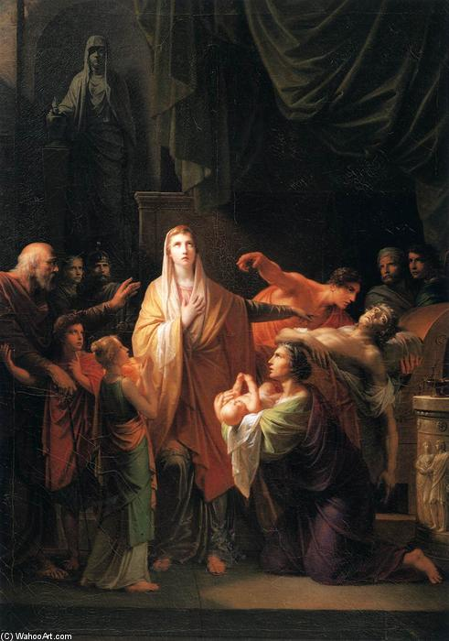
La ripresa del passato
Fonti di Euripide furono Esiodo e Frinico: il primo aveva raccontato il mito nelle Eoiai, l'altro lo aveva rappresentato nella sua Alcesti. Per orientare la tragedia in senso fiabesco, Euripide fa annunciare da Apollo il lieto fine già nel prologo.
La storia di Alcesti era già stata infatti già trattata da Frinico, predecessore di Eschilo, e sembra che da
lui siano particolarmente influenzate le scene euripidee in cui è rappresentata la venuta e la sconfitta
di Thanatos, la morte personificata. Ma, Euripide, pur senza modificare sensibilmente la sostanza
del mito, crea presupposti psicologici del tutto nuovi mutando un solo particolare.
Mentre nell’antica saga, e anche in Frinico, la sposa deve dichiararsi disposta al sacrificio e
compierlo lo stesso giorno delle nozze, Euripide interrompe fra i due momenti un periodo di
parecchi anni, durante i quali Alcesti ha pienamente vissuto le gioie della moglie e della madre.
Friedrich Heinrich Füger - olio su tela - 194 x 139 cm - 1804 - Academy of Fine Arts Vienna (Vienna, Austria)

Slide 26
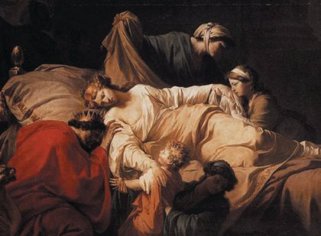
La figura di Alcesti
La figura di Admeto
Nella tragedia questo personaggio assume due ruoli diversi:
• nella prima parte del dramma la regina è costantemente definita come la migliore delle mogli
• nella seconda parte viene invece valutata negativamente da Ferete che mette in risalto, nel diverbio con il figlio, la follia del suo gesto
La figura di Alcesti è stata letta sotto vari punti di vista:
• il più tradizionale vede Alcesti come fulgido esempi di dedizione al marito il coraggio dell’eroina è superiore alla tenerezza dell’innamorata.
• portatrice di φιλία anche nei confronti del marito, un amore che non è possesso ma anche amicizia; i greci generalmente ritenevano che di quel sentimento fossero capaci solo gli uomini.
• “sposa” cioè la custode del focolare domestico: se Admeto fosse morto sarebbe toccato a lei abbandonare la sua casa per seguire un altro uomo e il suo focolare sarebbe crollato.
• antieroe
• modello di fedeltà sessuale
• caratteristica più importante è l’ospitalità
Alcesti morente opera di J. F. Peyron.

Slide 27
La φιλία
Il tema che domina l’Alcesti è l’esaltazione della φιλία coniugale. Alcesti muore per amore, per permettere all’adorato marito di continuare a vivere: la morte è funzione della vita, dunque, e la separazione eterna è funzione dell’amore coniugale.
Gli interpreti si sono spesso chiesti se il “ diritto” di Admeto di sopravvivere sia sancito solo dal suo egoismo o dal suo ruolo di capo dell’όικος, che lo condanna a mettersi al di sopra di tutti. Quel che però Euripide ha inteso evidenziare non è la “ colpa ” di Admeto. La morte imminente è vissuta dai due sposi come una sventura ormai inevitabile: essa è la conseguenza del dono crudele di Apollo. La risposta della coppia alla provocazione della sorte è un contratto di amore eterno, che sopravviva anche alla separazione della morte.

Slide 28
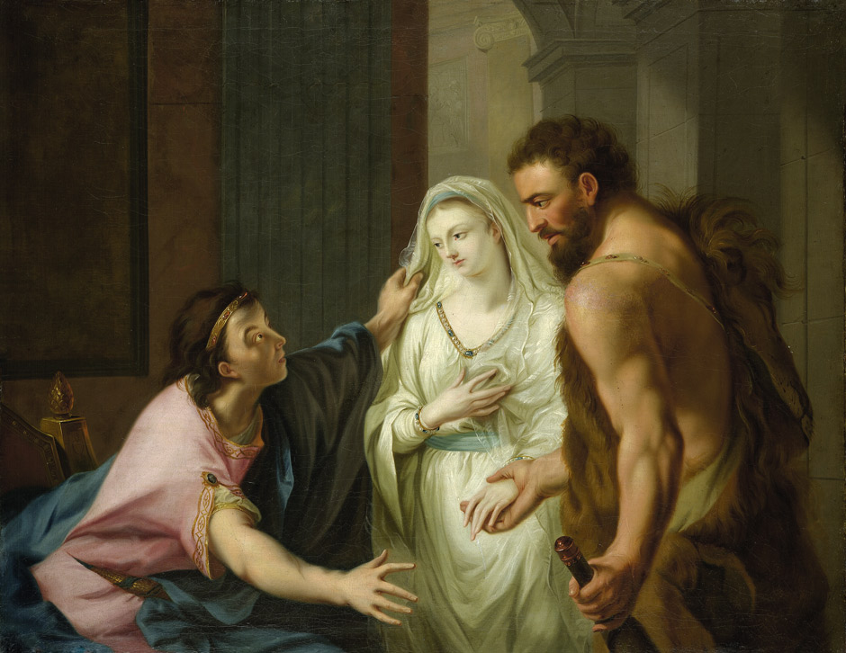
Il contrasto padre-figlio
Un’ultima tematica da approfondire meglio è il contrasto che egli ha all’interno della vicenda con suo padre Ferete. Presentandosi al funerale, innanzitutto il re lo accusa di aver fatto morire la sua giovane moglie invece di proporsi lui stesso per lasciare in vita la coppia. Ma risulta più sorprendente la risposta di Ferete, il quale degrada il fondamento amoroso del sacrificio definendolo solo come attrazione fisica. D’altra parte l’uomo non si ferma qui: amplia il tema della strumentalizzazione del gesto, insinuando nei confronti di Admeto lo stratagemma di prendere per mogli altre donne in modo che esse si sacrifichino per lui.
Inoltre sostiene anche che ognuno vive la propria vita, felice o infelice che sia, e della speranza e della gioia investita in essa nessuno può esserne privato.
Con questa teoria egli si affianca alle tematiche sofistiche che ponevano tutti gli uomini sullo stesso piano. Ma sebbene ci fosse già disparità anche solo riguardo ai sessi, qui è presente pure la differenziazione di età con il contrasto giovane moglie-padre vecchio.

Slide 29
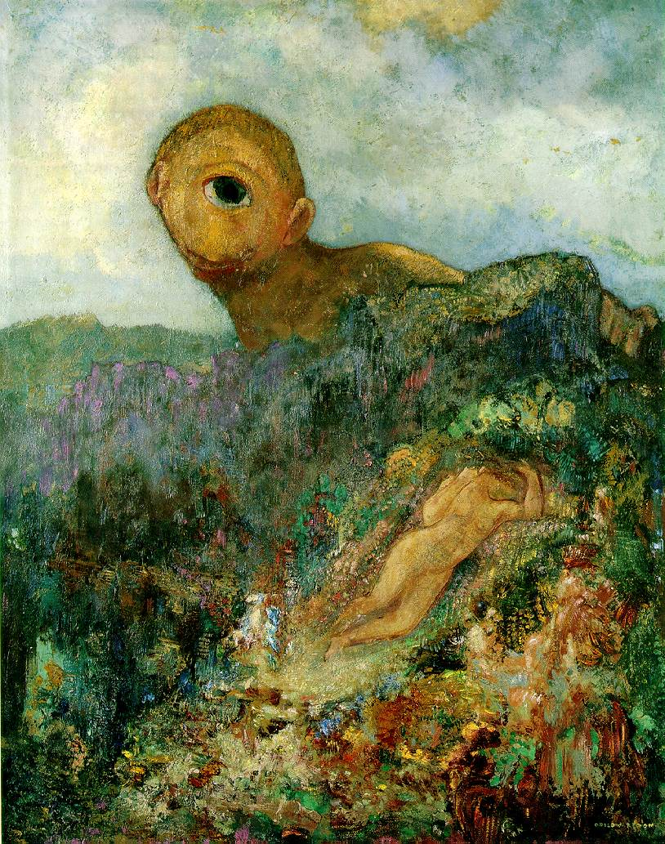
CICLOPE - Κύκλωψ
Odilon Redon "Il Ciclope" 1914 circa - olio su cartone su pannello Museo Kröller-Müller
Il “Ciclope” è una parodia dell'episodio del ciclope Polifemo, narrato nel libro IX dell’ “Odissea”. Quando Odisseo arriva in Sicilia, incontra Sileno, il capo di un gruppo di satiri che sono stati resi schiavi dal ciclope, e gli offre di scambiare il proprio vino con del cibo. Sileno non sa resistere all’offerta: lo scambia con cibo non suo, bensì del ciclope. Poco dopo arriva il ciclope e Sileno accusa Odisseo di aver sottratto il cibo con la forza: ne nasce una discussione, ma il ciclope, poco interessato alla diatriba, porta Odisseo e ed i suoi compagni nella sua grotta e ne divora alcuni. Per liberarsi, Odisseo idea un piano: offre il vino al ciclope e lo fa ubriacare, poi lo acceca con un palo di legno. Il ciclope e Sileno si ubriacano insieme, tanto che il primo comincia a chiamare il sileno come il coppiere degli dei, Ganimede, e lo invita nella sua grotta con intenzioni sessuali. Odisseo mette in atto il suo piano ma, poiché i satiri si sono defilati, compie l’impresa con i suoi compagni. L’eroe di Itaca in precedenza aveva detto al ciclope di chiamarsi Nessuno, così quando il ciclope, accecato, urla di dolore e il coro di satiri gli chiede chi sia stato a ferirlo la risposta è la famosa "Nessuno mi ha accecato”. Questo scatena la derisione da parte dei satiri. Odisseo e il suo equipaggio, infine, scappano sulla nave.

Slide 30
• GENERE TEATRALE: leggero e comico.
• QUANDO: erano in genere rappresentati alla fine di una trilogia di tragedie. • 3+1: Non sappiamo però a quali tragedie fosse collegato il “Ciclope”.
• SCOPO: servivano a risollevare l’animo degli spettatori, incupito dagli eventi tragici.
• TEMA: frequente è il tema della schiavitù dei satiri, che si conclude con la loro liberazione.
• CORO: era formato da un gruppo di satiri (nel “Ciclope” si tratta gruppo di servitori di Polifemo) presentati nelle più disparate situazioni, spesso ricavate dal mito in chiave parodistica.
• ALTRI: esiste un altro dramma satiresco, “I cercatori di tracce” di Sofocle, di cui ci è rimasta circa la metà del testo. Tutti gli altri sono andati perduti o ne restano pochi frammenti.

Slide 31
Fonti
Rossi Nicolai "Lezioni di letteratura greca"
Wikipedia
Enciclopedia Treccani on-line

Slide 32
Fine
Conserva Ferraiuolo Ricciuti
II G
Anno scolastico 2013-2014
Liceo classico Giulio Cesare - Roma

